Slide 1
স্বাগতম

Slide 2
মু রাশেদুল কবির
সহকারী শিক্ষক
চর ফকিরা উচ্চ বিদ্যালয়
কোম্পানীগঞ্জ, নোয়াখালী।
শ্রেণী-৭ম
বিষয়-বিজ্ঞান
অধ্যায়-৬
পাঠ-৯
সময়-৪৫ মিনিট

Slide 3
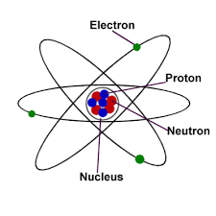
এ পাঠ শেষে শিক্ষার্থীরা
১ পরমানূর ছবি আঁকতে পারবে।
২ পরমাণুর গঠন ব্যাখ্যা করতে পারবে।

Slide 4
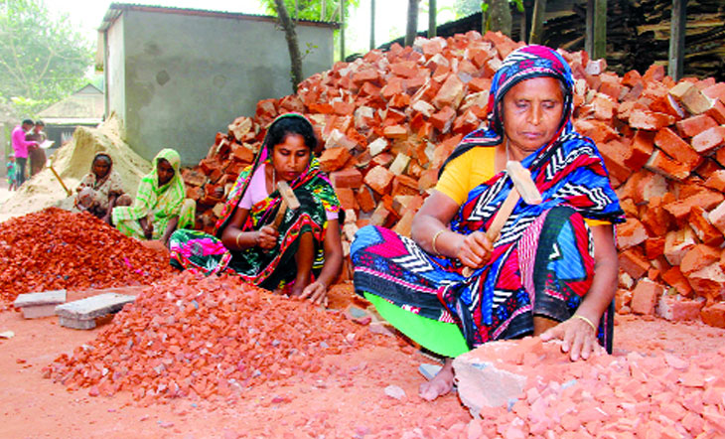
উনারা কি করছেন?

Slide 5
আরো ছোট করলে কি দেখা যাবে?

Slide 6
পদার্থের ক্ষুদ্রতম কণা বা পরমানুর কণা।

Slide 7
পরমাণু
পরমাণু ভাঙ্গলে কি বের হবে?

Slide 8
ইলেক্ট্রন
প্রোটন
নিউট্রন

Slide 9
হাইড্রোজেন
হিলিয়াম
অক্সিজেন

Slide 10
মূল্যায়ন
শুন্যস্থান পূরণ করঃ
১ মৌলিক পদার্থ .................. উপাদান দিয়ে তৈরী।
একটি করে
২ মৌলিক পদার্থের ক্ষুদ্রতম কাণার নাম.........................।
পরমানণু
৩ পরমানুর কেন্দ্রে থাকে ........................... ।
প্রোটন ও নিউট্রন

Slide 12
বাড়ির কাজ
২য় কক্ষপথে কতটি ইলেক্ট্রন বসবে, ব্যাখ্যা কর।

Slide 13
সকলকে ধন্যবাদ

